Slide 1







caps lock
Hybrid
국립중앙박물관
202129508임선우 202229016권법진 202229018김종현

Slide 2





caps lock
목차
프로젝트 개요
01
협업툴 및 회의
02
제작툴과 AI 프롬프트
03
단계별 제작과정
04
GitHub 호스팅 가이드
05
결론 및 향후 계획
06

Slide 3






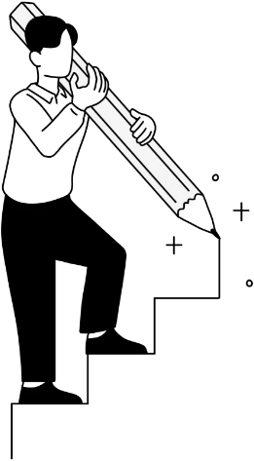

프로젝트 개요
caps lock
홈페이지 제작 배경 및 목적
국립중앙박물관 소개
- 문화유산 접근성 향상
- K-POP을 비롯한 K-컬처에 대한 유물 정보
- K-컬처를 통한 문화유산 접근성 향상
- 40만여 점의 한국 문화유산 소장
- 구석기시대부터 현대까지 전시
- 대한민국 역사와 문화의 중심
프로젝트 진행 일정
주요 개발 목표
- 기획 및 요구사항 분석: 11/08
- 디자인 및 개발: 11/09 ~ 11/10
- 테스트 및 배포: 11/11 ~ 11/12
- 사용자 친화적 인터페이스 구현
- 모바일 최적화 반응형 디자인
- 문화유산 정보 효과적 전달

Slide 4




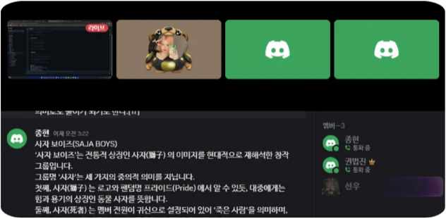

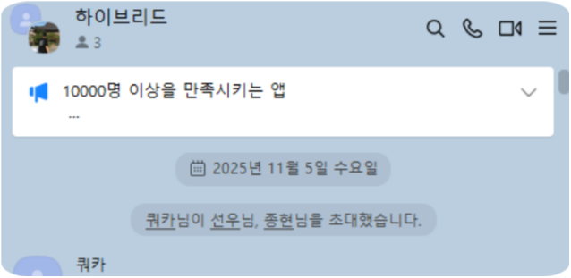
협업툴 및 회의 내용
caps lock
효율적인 팀 협업을 위한 도구 활용
프로젝트 진행 과정에서 GitHub, Discord, 그리고 KakaoTalk을 주요 협업 도구로 활용했습니다. 특히 팀원 간의 시간 제약으로 오프라인 회의가 어려웠기 때문에, Discord를 중심으로 온라인 비대면 회의를 활발하게 진행했습니다. 주간 회의를 통해 진행 상황을 공유하고 문제점 해결 방안을 논의했으며, 지속적인 피드백을 통해 프로젝트 개선을 이루었습니다.

Slide 5





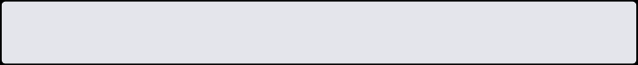
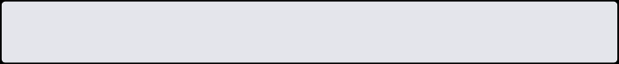
제작툴과 AI 프롬프트
caps lock
웹사이트 제작 도구
AI 프롬프트 활용 사례
- HTML5, CSS3, JavaScript 기본 구조
- Android Studio로 컴포넌트 구현
- Claude.ai를 활용한 UI/UX 디자인
- 반응형 웹 구현을 위한 Bootstrap
- "박물관 메인 페이지 디자인 생성"
- "전시품 상세 페이지 레이아웃 제안"
- "사용자 경험 최적화 방안 제시"
- "중학생도 쉽게 따라 할 수 있는 프롬프트 예시"

Slide 6










단계별 제작과정
caps lock
기획 및 분석
디자인
개발
테스트 및 배포
- 요구사항 정의
- 타겟 사용자 분석
- 사이트맵 구성
- 콘텐츠 전략 수립
- 벤치마킹 분석
- 와이어프레임 제작
- UI/UX 디자인
- 프로토타입 제작
- 사용자 테스트
- 디자인 수정
- 최종 디자인 확정
- 프론트엔드 구현
- 반응형 레이아웃 적용
- 인터랙션 개발
- 접근성 고려
- 성능 최적화
- 기능 테스트
- 사용성 테스트
- 오류 수정
- GitHub Pages 설정
- 최종 배포
- 모니터링 시작

Slide 7

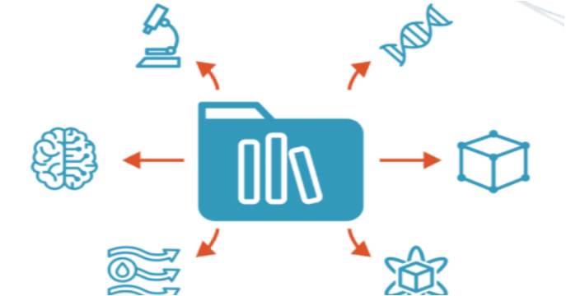

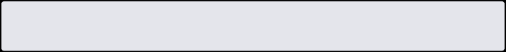
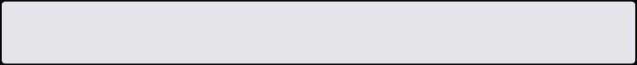
GitHub 호스팅 실무 가이드
caps lock
저장소 설정 및 준비
배포 및 관리 방법
- GitHub 계정 생성 및 새 저장소(Repository) 만들기
- 프로젝트 파일을 저장소에 업로드하기
- GitHub Pages 기능 활성화를 위한 설정
- 브랜치 관리 및 버전 관리 시스템 활용하기
- GitHub Pages 설정에서 배포 브랜치 선택하기
- 커스텀 도메인 연결 방법 (선택사항)
- 정기적인 업데이트 및 변경사항 관리
- 협업자 초대 및 권한 설정하기

Slide 8



결론 및 향후 계획
caps lock
- 웹앱 개발과 AI 활용 능력 향상
- GitHub를 통한 협업 및 배포 경험 습득
- 향후 더 많은 문화유산 콘텐츠 추가 예정

Slide 9


caps lock
THANK YOU . . .

